Slide 1



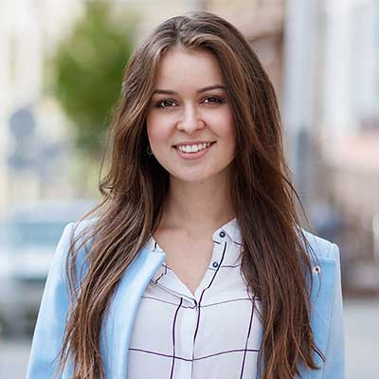
Salir
BIENVENIDO A TU COMUNIDAD UNIVERSITARIA
Información del alumno:
Nombre:
Matricula:
Licenciatura:
Modalidad:
Grado:
Ciclo Actual:
Nancy Vanessa Cayetano Morales
221160024
Ingeniería en Sistemas Computacionales
Sabatino
Noveno
24/3
Información registrada
Correo:
vanesnancy2@gmail.com
Teléfono:
5526612703
Dirección:
Calle Armada de México colindando con Plan de Iguala, G1 Depto. 3, Tecámac Estado de México
Editar
Guardar
© Derechos reservados a Nancy Vanessa Cayetano Morales / Karla Nelly Arteaga Sánchez / Eduardo Rafael Casasola García

Slide 2

Salir
Horario
Calificaciones
Historial académico
Evaluación docente
Referencias de pago
BIENVENIDO A TU COMUNIDAD UNIVERSITARIA
Información del alumno:
Nombre:
Matricula:
Licenciatura:
Modalidad:
Grado:
Ciclo Actual:
Nancy Vanessa Cayetano Morales
221160024
Ingeniería en Sistemas Computacionales
Sabatino
Noveno
24/3
Información registrada
Correo:
vanesnancy2@gmail.com
Teléfono:
5526612703
Dirección:
Calle Armada de México colindando con Plan de Iguala, G1 Depto. 3, Tecámac Estado de México
Editar
Guardar

Slide 3
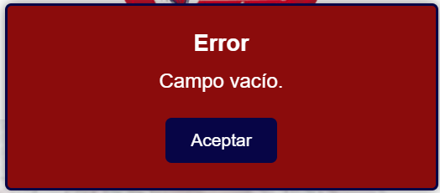
Notificación
Se guardo información exitosamente
Aceptar

Slide 4
Vanessa Morales
221160024
Salir
HORARIO
Horario | Clave | Materia | Aula
7:00 a.m. – 8:00 a.m. | LSC30801 | Sistemas De Información Distribuidos | Piso 3 – Salón 28
9:00 a.m. – 11:00 a.m. | LSC30802 | Ingeniería De Sistemas | Piso 2 – Laboratorio 4
12:00 p.m. – 1:00 p.m. | LSC30805 | Legislación Informática | Piso 3 – Salón 28
Clave | Nombre De La Materia | Profesor
LSC30801 | Sistemas De Información Distribuidos | ING. Martínez Soto Carlos
LSC30802 | Ingeniería De Sistemas
LSC30805 | Legislación Informática

Slide 5
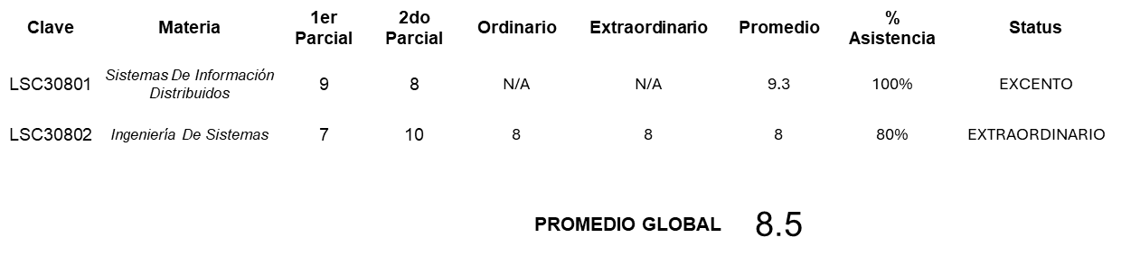
Vanessa Morales
221160024
Salir
CALIFICACIONES

Slide 6

Vanessa Morales
221160024
Salir
HISTORIAL ACADÉMICO
Clave | Materia | Ciclo | Calificación | Observación
LSC30801 | Sistemas De Información Distribuidos | 21/1 | 9.3 | ORDINARIO
LSC30802 | Ingeniería De Sistemas | 22/1 | 8.3 | ORDINARIO
LSC30805 | Legislación Informática | 23/1 | 8 | ORDINARIO
Descargar

Slide 7
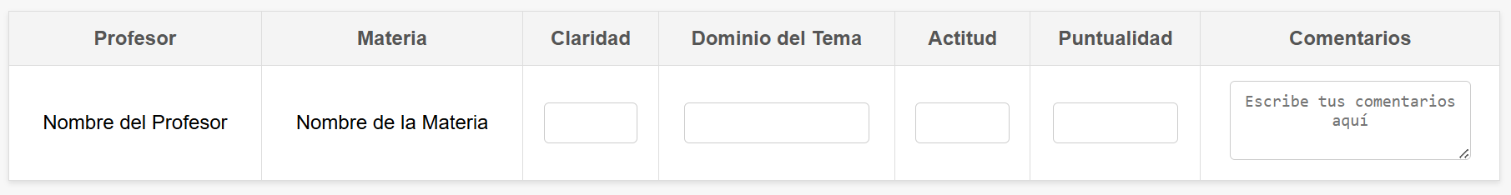
Vanessa Morales
221160024
Salir
EVALUACIÓN DOCENTE
Por favor, complete la siguiente evaluación considerando los siguientes aspectos:
Claridad: ¿El profesor explica los conceptos de manera clara y comprensible?
Dominio del Tema: ¿El profesor muestra un buen conocimiento del tema?
Actitud: ¿El profesor es respetuoso y demuestra una actitud positiva?
Puntualidad: ¿El profesor llega a tiempo a las clases y las termina a la hora acordada?
Use una escala de 1 a 5 para calificar, donde 1 es "Muy Deficiente" y 5 es "Excelente". En la columna de comentarios, puede proporcionar cualquier observación adicional que considere relevante.
Enviar evaluación

Slide 8
Error
No pueden quedar campos vacíos
Notificación
Se guardo correctamente la información
Aceptar
Aceptar

Slide 9

Vanessa Morales
221160024
Salir
REFERENCIAS DE PAGO
Historial de pagos
Semestre | Inscripción | Servicios Estudiantiles | Seguro Estudiantil | Total
2023-A | $800.00 | $150.00 | $250.00 | $2810
Pagar
 | Colegiatura Junio | Colegiatura Julio | Colegiatura Agosto | Colegiatura Septiembre | Colegiatura cuatrimestral
2023-A | $1 610 | $1 610 | $1 610 | $1 610 | $6 440
Pagar
Pagar
Pagar
Pagar
Pagar
Generar fichas de pago Haz clic en el botón para descargar la referencia de pago
2023-A Pago inicial | 2023-A Colegiatura Junio | 2023-A Colegiatura Julio | 2023-A Colegiatura Agosto | 2023-A Colegiatura Septiembre | 2023-A Pago cuatrimestral de colegiaturas

Slide 10
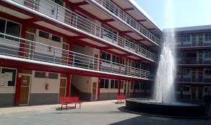
Vanessa Morales
221160024
Salir
REALIZAR PAGO
Completa la información faltante
Alumno solicitante :
Cayetano Morales Nancy Vanessa
Matricula
221160024
Seleccione el concepto:
|
Parcialidad
Extraordinario
Reinscripción a cuatrimestre
Parcialidad total cuatrimestral
Método de pago:
Pago con tarjeta
Continuar

Slide 11

Vanessa Morales
221160024
Salir
COMPLETAR PAGO
Favor de completar la información faltante
Nombre del titular
Numero de tarjeta
Mes
Año
CVV
Pagar

Slide 12
Error
No pueden quedar campos vacíos
Notificación
Se realizó el pago correctamente
Aceptar
Aceptar
Error
Los datos son incorrectos
Aceptar

